Slide 1
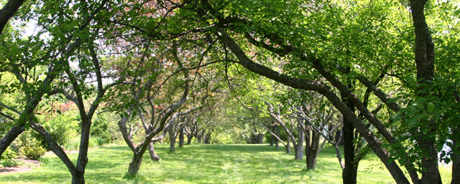
Акция “Во Имя Любви, Вечности и Жизни”
Всенародная акция ВО СЛАВУ ГЕРОЯМ
Посадим 45 миллионов деревьев!

Slide 2
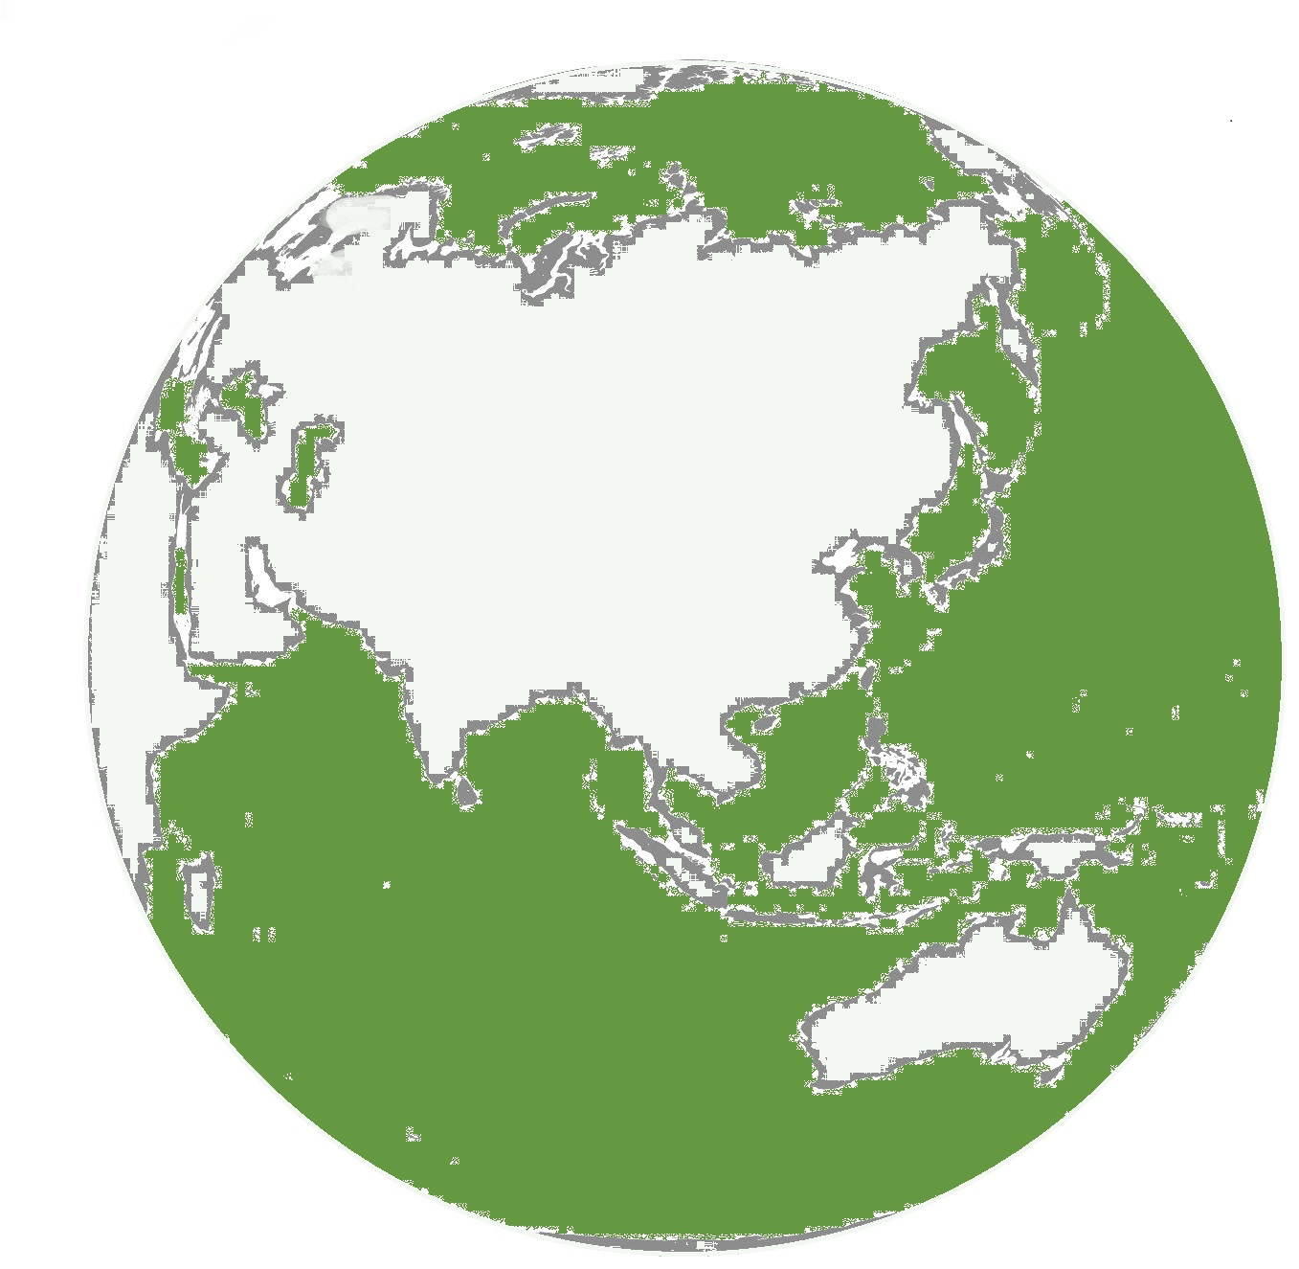
НАША ЗАДАЧА
Наши предки отдавали свои жизни, чтобы мы, их потомки, - счастливые и здоровые, жили на свободной и цветущей земле.
Экология
Мы возрождаем
Всем известны проблемы экологической безопасности как в нашей стране, так и во всем мире.
Они глобальны, все более ощутимы, и откровенно опасны. Состояние окружающей среды ухудшается с каждым днем.
Самым простым путём решения этих проблем является посадка деревьев.
Мы возрождаем нашу Землю цветущими садами, густыми лесами!
Высадка деревьев конкретно за каждого погибшего с мыслями не в память, а во Славу их, во имя Любви, Вечности и Жизни! Ибо ради Любви погибали наши предки, потому что любили свою Родину, своих потомков, нас. И мы, их потомки, об этой Любви должны позаботиться.

Slide 3
НАПРАВЛЕНИЯ АКЦИИ
A
Вместе
Такая масштабная посадка деревьев способна объединить всех
Б
Она направлена на рост патриотизма у детей и молодёжи
Дети
В
Преемственность
Укрепит связь поколений
Г
Воспитание
Повлияет на нравственное воспитание
Д
Экология
И главное, поможет быстрее оздоровить землю, создать защитные «зелёные пояса» вокруг городов, увеличить количество чистого воздуха.

Slide 4
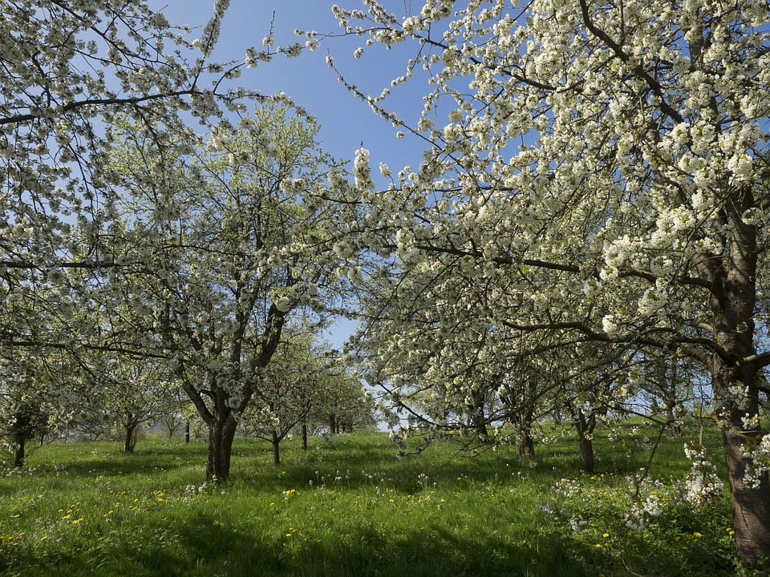
45.000.000 Деревьев
С целью повысить значимость Великой Победы в глазах нынешнего поколения и сплотить россиян единым действием благодарности близким за их беспрецедентный подвиг, ежегодно
проводим на территории всей страны всенародную патриотическую акцию «Во имя Любви, Вечности и Жизни»

Slide 5
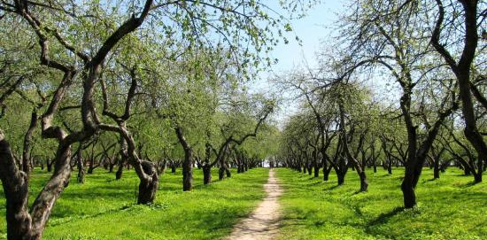
САД ПОБЕДЫ
Во славу героям Великой Победы
Ежегодная высадка деревьев своими руками
во славу своих близких и родных - Победителей - поможет нынешнему поколению «через действие» осознать, как важно сохранять землю зеленой и цветущей для будущих поколений, подобно тому, какой сохранили ее для нас герои Великой Победы.

Slide 6
КТО МЫ
Мы - простые граждане, добровольцы, участники экологического движения «Подари Земле сад»
(не коммерческое, не политическое, не религиозное)
В разных регионах нашей страны мы проводим детские и молодёжные эко-патриотические праздники, на которых высаживаем с ними в горшочки семена, косточки будущих деревьев.
Впоследствии дети подросшие деревья высаживают в землю.
Детям это очень интересно и они с радостью подключаются к делу

Slide 7
ВЫСАДКА ДЕРЕВЬЕВ
Место высадки деревьев определяют Администрации Муниципальных образований.
И сегодня такие места уже есть - это отведённые под лесопарковые «зелёные пояса». http://green-shield.ru/
26 января в Туле прошла отчётно-выборная конференция ОНФ, на которой были озвучены предложения по посадкам в преддверие подготовки к 75-летию Победы

Slide 8
САЖЕНЦЫ
Нам предоставляют организации, которые бесплатно высылают саженцы, например «Родной лес»
Наши отдельные активисты выращивают свои саженцы и безвозмездно представляют их для посадок
Дети на эко-уроках в школе выращивают свои будущие деревья в горшочках и сажают саженцы в землю При такой масштабной посадке мы привлекаем питомники

